Slide 1
Основы современных операционных систем
Лекция 19
Сафонов Владимир Олегович
Профессор кафедры информатики,
Заведующий лабораторией Java-технологии
мат-мех. факультета СПбГУ
Email: vosafonov@gmail.com
Сайт лаборатории: http://polyhimnie.math.spbu.ru/jtl

Slide 2
Интерфейс с системой файлов
Понятие файла
Методы доступа
Структура директорий
Монтирование файловых систем
Общий доступ к файлам
Защита

Slide 3
Понятие файла
Смежная область логического адресного пространства
Типы:
  Данные
    числовые
    символьные
    двоичные
  Программа

Slide 4
Структура файла
Последовательность слов или байтов (UNIX)
Простая структура - последовательность записей
  Строки
  Записи фиксированной длины
  Записи переменной длины
Сложная структура
  Отформатированный документ
  Загрузочный модуль; PE-файл (.NET), class-файл (Java)
Сложная структура может быть смоделирована записями путем добавления соответствующих управляющих символов.
Интерпретируют файлы:
  Операционная система
  Программа

Slide 5
Атрибуты файлов
Имя (Name) – информация в символьной форме, воспринимаемая человеком.
Тип (Type) – необходим для систем, которые поддерживают различные типы файлов (Эльбрус: тип файла – число; 0 – данные, 2 – код, 3 – текст и т.д.). В MS DOS, Windows, UNIX тип файла принято кодировать расширением имени.
Размещение (Location) – указатель на размещение файла на устройстве.
Размер (Size) – текущий размер файла.
Защита (Protection) – управляющая информация о том, кто может читать, изменять и исполнять файл.
Время, дата, идентификация пользователя.
Информация о файлах хранится в структуре директорий.

Slide 6
Операции над файлом
Создание - Create
Запись - Write
Чтение - Read
Поиск позиции внутри файла - Seek
Удаление - Delete
Сокращение - Truncate
Open(F_{i}) – поиск в структуре директорий на диске элемента F_{i}, и перемещение содержимого элемента в память.
Close (F_{i}) – переместить содержимое элемента F_{i} из памяти в структуру директорий на диске.

Slide 7
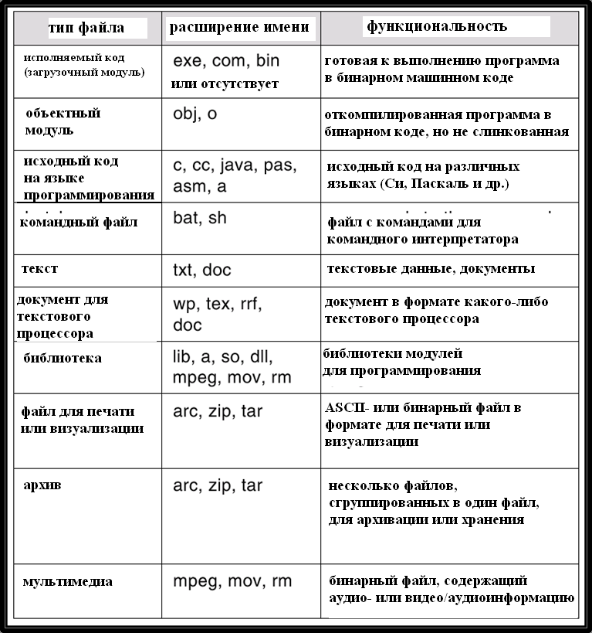
Типы файлов – имена и расширения

Slide 8
Методы доступа к файлам
Последовательный доступ
read next
write next
reset
rewrite
Прямой доступ
read n
write n
position to n
read next
write next
rewrite n
n = относительный номер блока

Slide 9
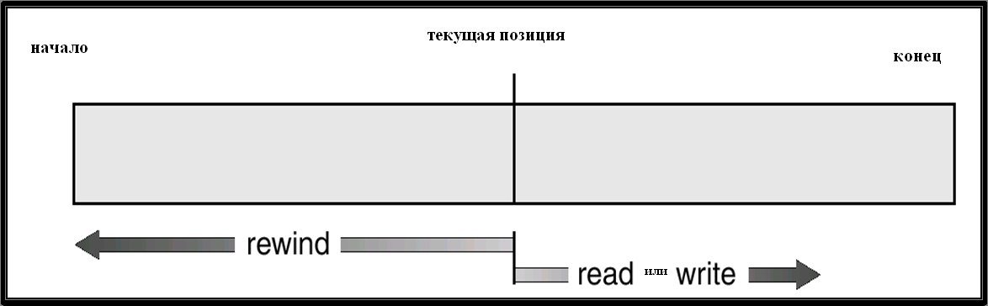
Файл последовательного доступа

Slide 10
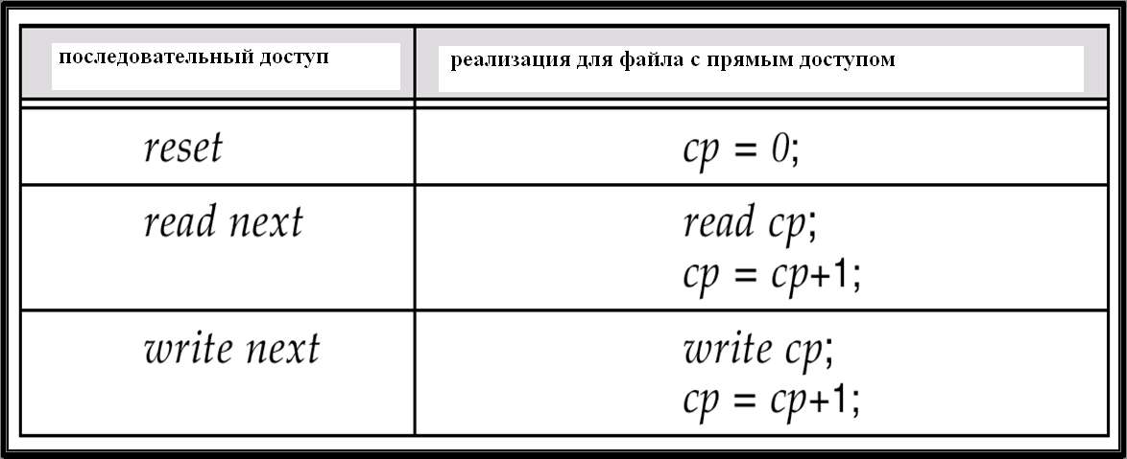
Моделирование последовательного доступа для файла с прямым доступом

Slide 11
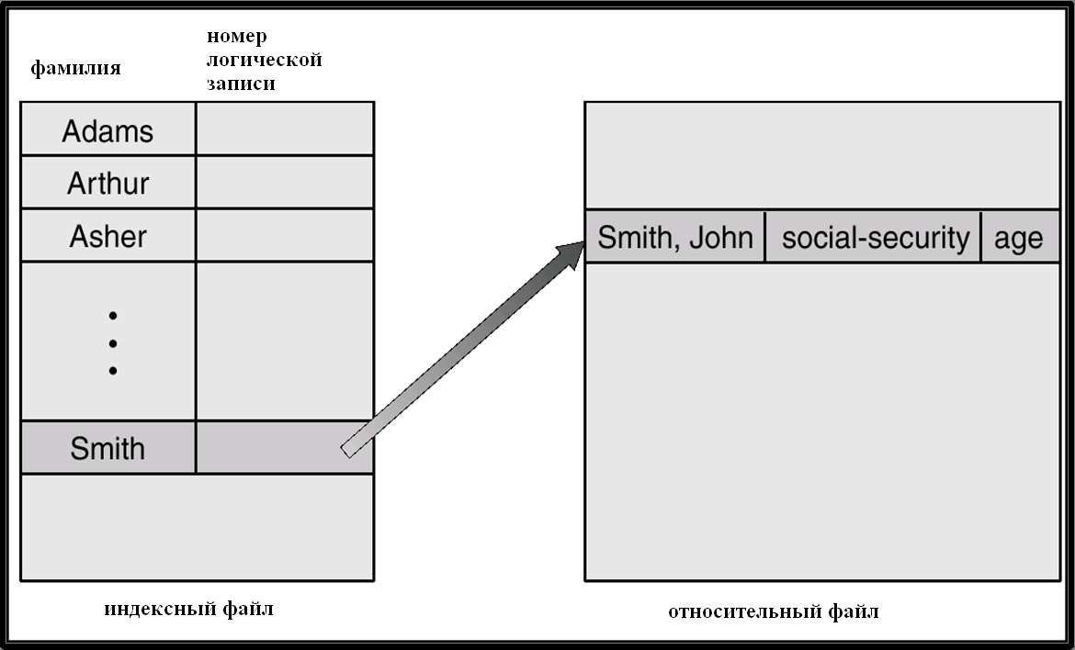
Пример индексного файла и относительного файла

Slide 12
Структура директорий
Совокупность узлов, содержащих информацию обо всех файлах
Как структура директорий, так и файлы хранятся на диске.
Резервное копирование (back-up) обеих этих структур выполняется на ленту (стример), flash-память, внешний жесткий диск, CD и др.

Slide 13
Файловая система в “Эльбрусе”
Файлы, контейнеры, справочники
Файл – заголовок и память.
В заголовке – порядка 200 (!) атрибутов файла
Возможно создание файла и управление им без присваивания ему имени, т.е. без отображения в справочниках (директориях)
Файлы могут ссылаться друг на друга (по файловой ссылке, а не по имени) через справочники внешних ссылок (СВС)
Недостатки: сложная структура файлов, большое число атрибутов, зависимость логической структуры файла от типа устройства

Slide 14
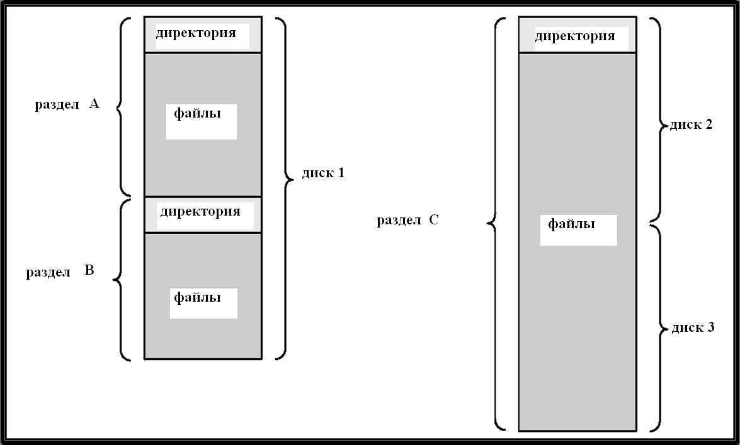
Типичная организация файловой системы

Slide 15
Операции над директорией
Поиск файла
Создание файла
Удаление файла
Создание поддиректории
Вывод содержимого директории
Переименование файла
Создание символической ссылки
Обход файловой системы (traverse – обход дерева)
Ср. с “Эльбрусом”: в нем создание файла – отдельная операция, не связанная с директорией (справочником) вообще

Slide 16
Цели логической организации директорий
Эффективность – быстрый поиск файла.
Именование – удобство для пользователей.
  Два пользователя могут называть два разных файла одним и тем же именем.
  Один и тот же файл может иметь несколько различных имен.
Логическая группировка файлов по назначению, свойствам и т.д. (почта, Java-код, игры и др.)

Slide 17
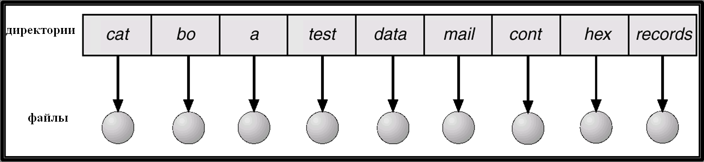
Одноуровневая организация для всех пользователей – проблемы с группировкой и именованием

Slide 18
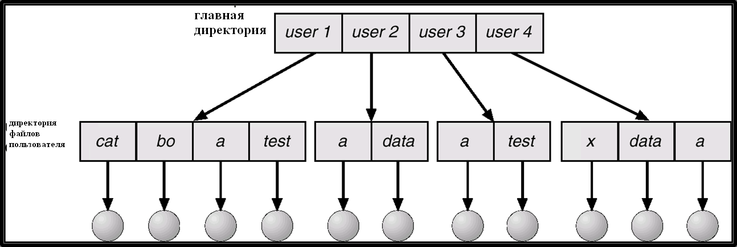
Двухуровневая организация
Имя пути
Возможность иметь одинаковые имена файлов для различных пользователей
Эффективный поиск
Нет возможности группировки

Slide 19
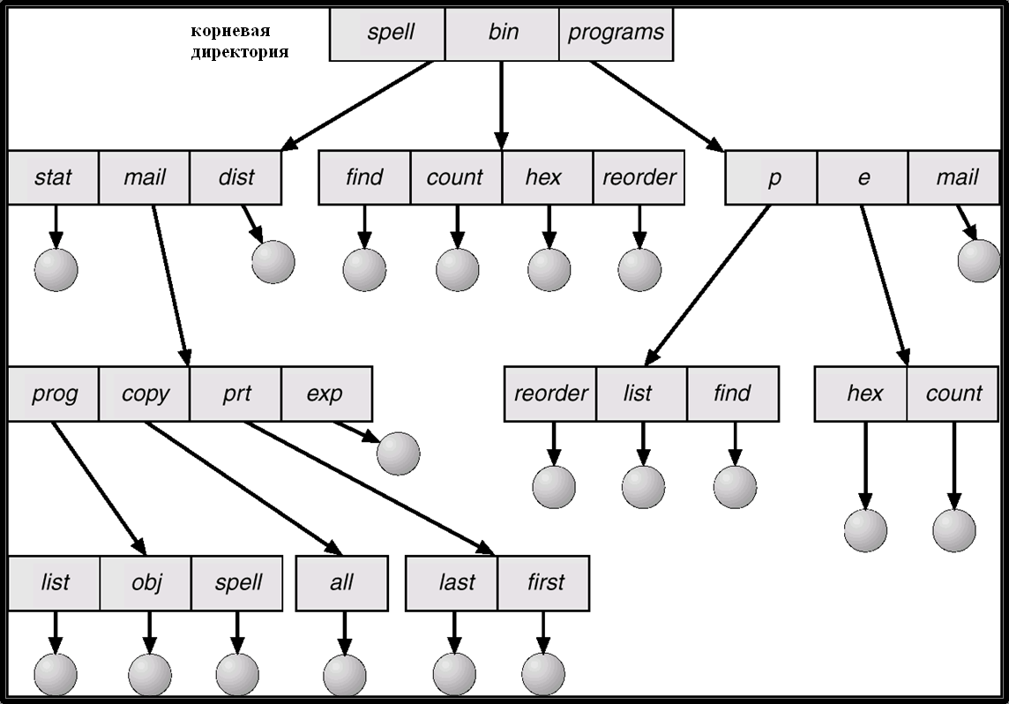
Древовидная структура директорий

Slide 20
Древовидная структура директорий
Эффективный поиск
Возможность группировки
Текущая директория (рабочая директория)
  cd /spell/mail/prog
  type list

Slide 21
Древовидная структура директорий
Абсолютный или относительный путь (первый может создавать проблемы при переносе на другие компьютеры, сборке и др.)
Создание нового файла выполняется в текущей директории.
Удаление файла
rm <file-name>
Создание новой поддиректории выполняется в текущей директории.
  mkdir <dir-name>
Пример: если текущая директория /mail
mkdir count

Slide 22
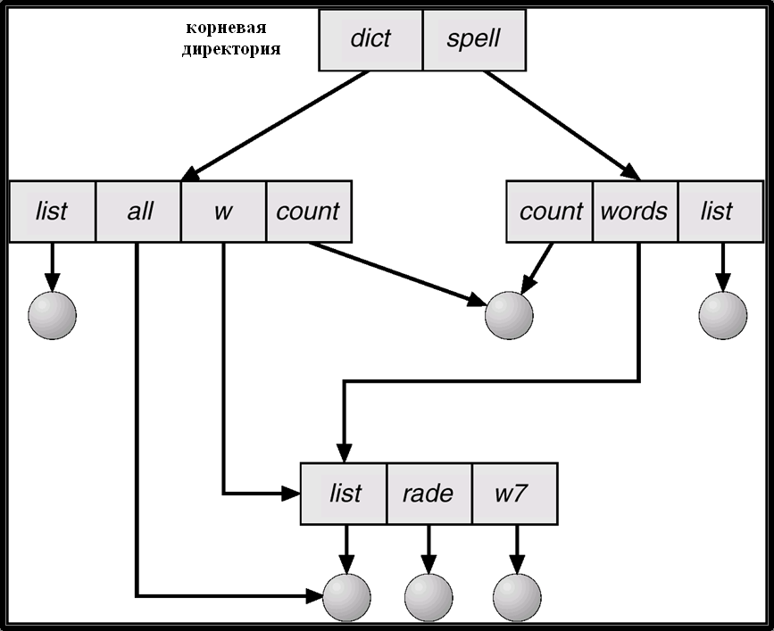
Структура директорий в виде ациклического графа (с разделяемыми директориями и файлами)

Slide 23
Структура директорий в виде ациклического графа (продолжение)
Два различных имени у одного файла (директории) - aliasing
Если в dict удалить list ⇒ подвисшая ссылка (dangling pointer).
Решения:
  Обратные ссылки (с целью удаления всех ссылок).
  Счетчики ссылок.

Slide 24
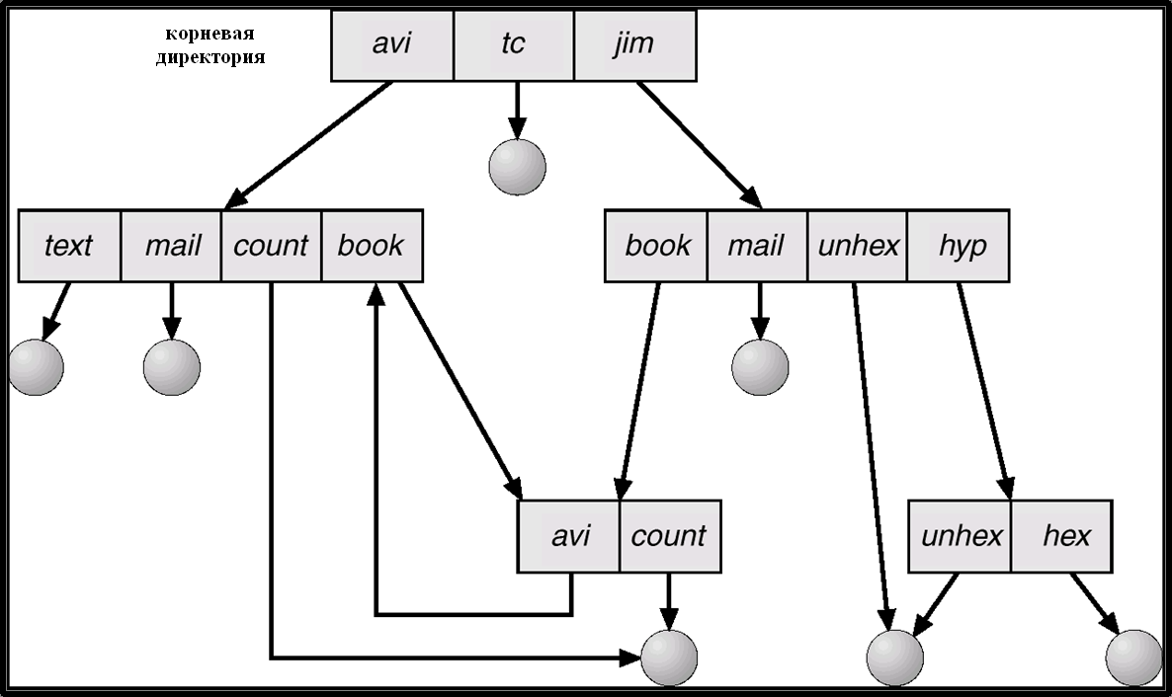
Структура директорий в виде произвольного графа

Slide 25
Структура директорий в виде произвольного графа (прод.)
Как гарантировать отсутствие циклов?
  Допускать только ссылки на файлы, а не на поддиректории.
  Сборка мусора.
  Каждый раз при создании новой ссылки запускать алгоритм проверки отсутствия циклов.

Slide 26
Монтирование файловых систем (mounting)
Файловая система должна быть смонтирована, прежде чем к ней будет обеспечен доступ.
Файловая система монтируется в некоторую точку монтирования (mount point).
Монтирование (с абстрактной точки зрения) – подсоединение отдельного дерева (еще не смонтированной файловой системы) к какой-либо вершине (точке монтирования) общего дерева смонтированных и доступных файловых систем
UNIX: команды mount; automount; autodirect

Slide 27
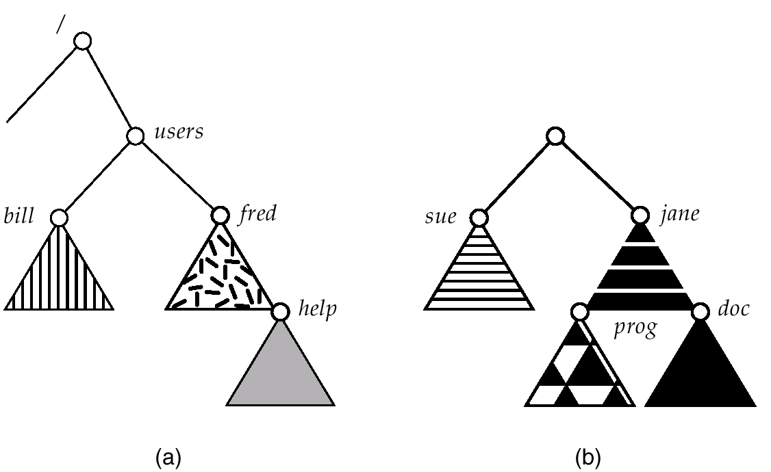
Дерево смонтированных систем (а) и еще не смонтированная файловая система (b)

Slide 28
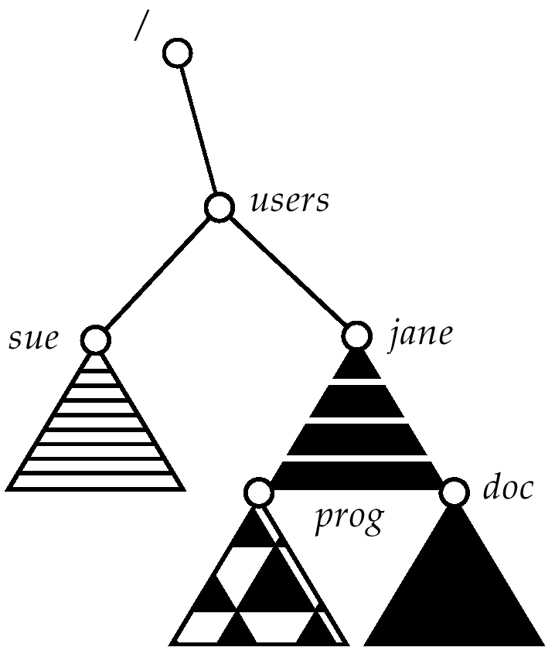
Точка монтирования

Slide 29
Общий доступ к файлам (sharing)
В многопользовательских системах общий доступ к файлам необходим.
Общий доступ может быть обеспечен через некоторую систему защиты (protection).
В распределенных системах файлы могут использоваться совместно через сеть.
Network File System (NFS) – распространенный метод общего доступа к файлам.
Solaris: /net/hostname/filesystem; hostname – имя машины; filesystem – имя файловой системы на ней, для которой разрешен общий доступ (выполнена команда share)

Slide 30
Защита (protection)
Создатель файла должен иметь возможность управлять:
  Списком допустимых операций над файлом
  Списком пользователей, которым они разрешены
Типы доступа:
  Read
  Write
  Execute
  Append
  Delete
  List

Slide 31
Списки доступа и группы (UNIX)
Режимы доступа: read, write, execute
Три класса пользователей:
RWX
a) owner access 7 ⇒ 1 1 1
RWX
b) group access 6 ⇒ 1 1 0
RWX
c) public access 1 ⇒ 0 0 1
Системный администратор создает группу (например, JAVA) и включает в нее нескольких пользователей.
Для конкретного файла (например, game) или поддиректории определяются соответствующие полномочия доступа
Для директории “X” означает возможность входа в нее (cd)

Slide 32
Реализация файловых систем
Структура файловых систем
Реализация файловых систем
Реализация директорий
Методы размещения файлов
Управление свободной памятью
Эффективность и производительность
Восстановление
Файловые системы на основе журналов транзакций (Log-Structured)
NFS

Slide 33
Структура файловой системы
Структура файла
  Файл - логическая единица распределения памяти
  Файл – совокупность взаимосвязанной информации
Файловая система располагается во внешней памяти (на дисках)
Файловая система организована по уровням.
Блок управления файлом (File control block) – структура в памяти, содержащая информацию о файле.

Slide 34
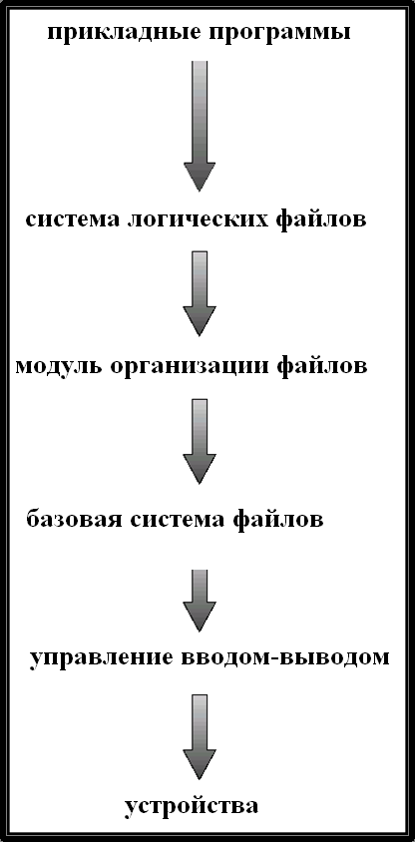
Многоуровневая файловая система

Slide 35
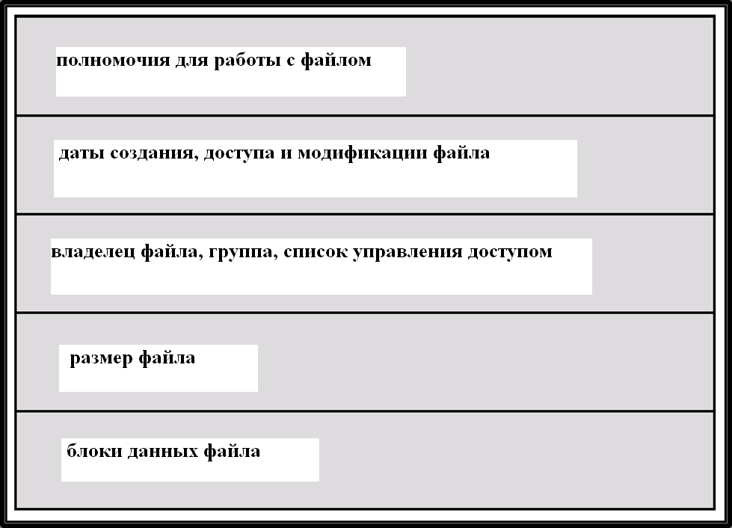
Типовая структура блока управления файлом

Slide 36
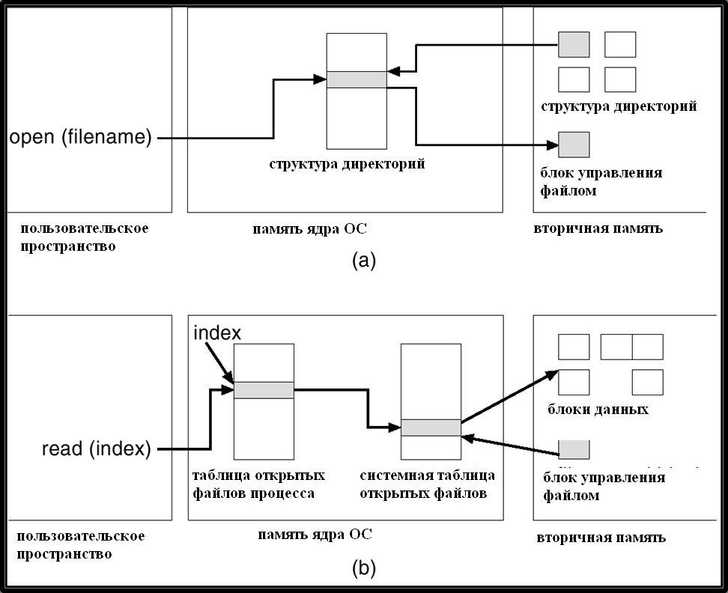
Структуры ОС в памяти для управления файловой системой (открытие, чтение)

Slide 37
Q & A
Вопросы и ответы

